Slide 1
§ 15. Правительственная политика в Беларуси в последней трети XIX в.

Slide 2
Проверка д/з

Slide 3
План урока
Особенности развития белорусских губерний после восстания
Буржуазные реформы на территории Беларуси
Национально-религиозная политика

Slide 4
1. Особенности развития белорусских губерний после восстания

Slide 5
Особенности
Сохранялось военное положение
Политика, направленная на исключение польского влияния
Действовали следственные и полевые суды
Проведение политики "разбора шляхты"
Чистки в рядах чиновников
Назначение российских чиновников в Беларусь

Slide 6
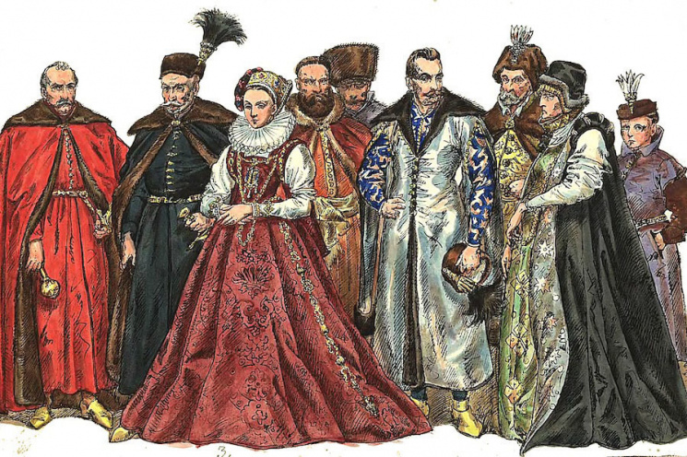
Шляхта

Slide 7
2. Буржуазные реформы на территории Беларуси

Slide 8
Буржуазные реформы в России в 60-е - 70-е гг.
Судебная реформа
Земская реформа
Образовательная реформа
Военная реформа
Городская реформа
Финансовая реформа

Slide 9
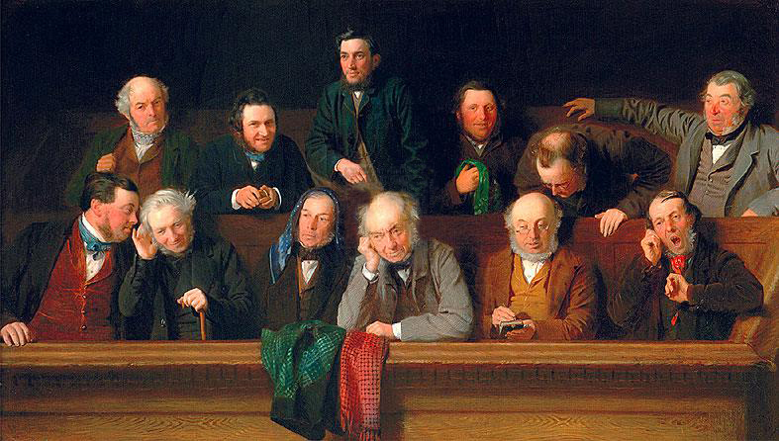
Судебная реформа (1872 г.)
-Создание мировых судов (для рассмотрение мелких дел)
-Введение должностей присяжных-заседателей

Slide 10
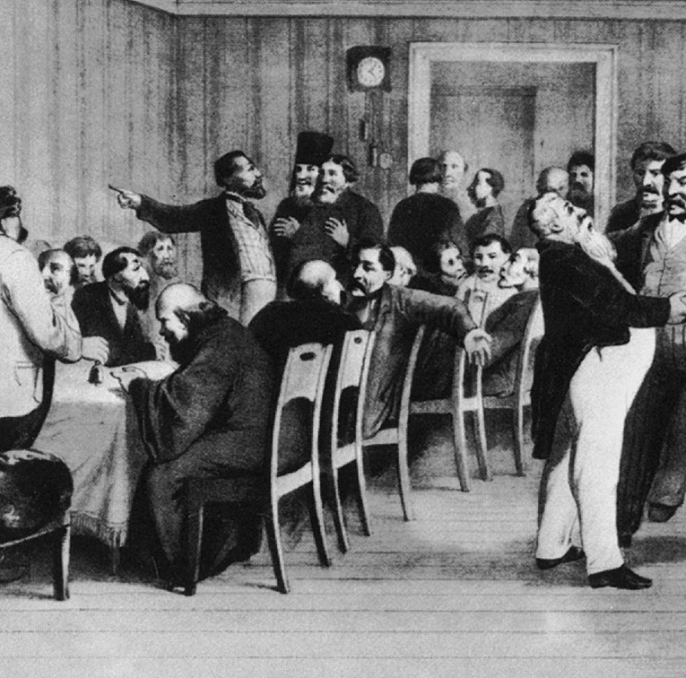
Земская реформа (не проводилась)
Создание выборных учреждений, занимающиеся вопросами образования, медицины, местного хозяйства

Slide 11
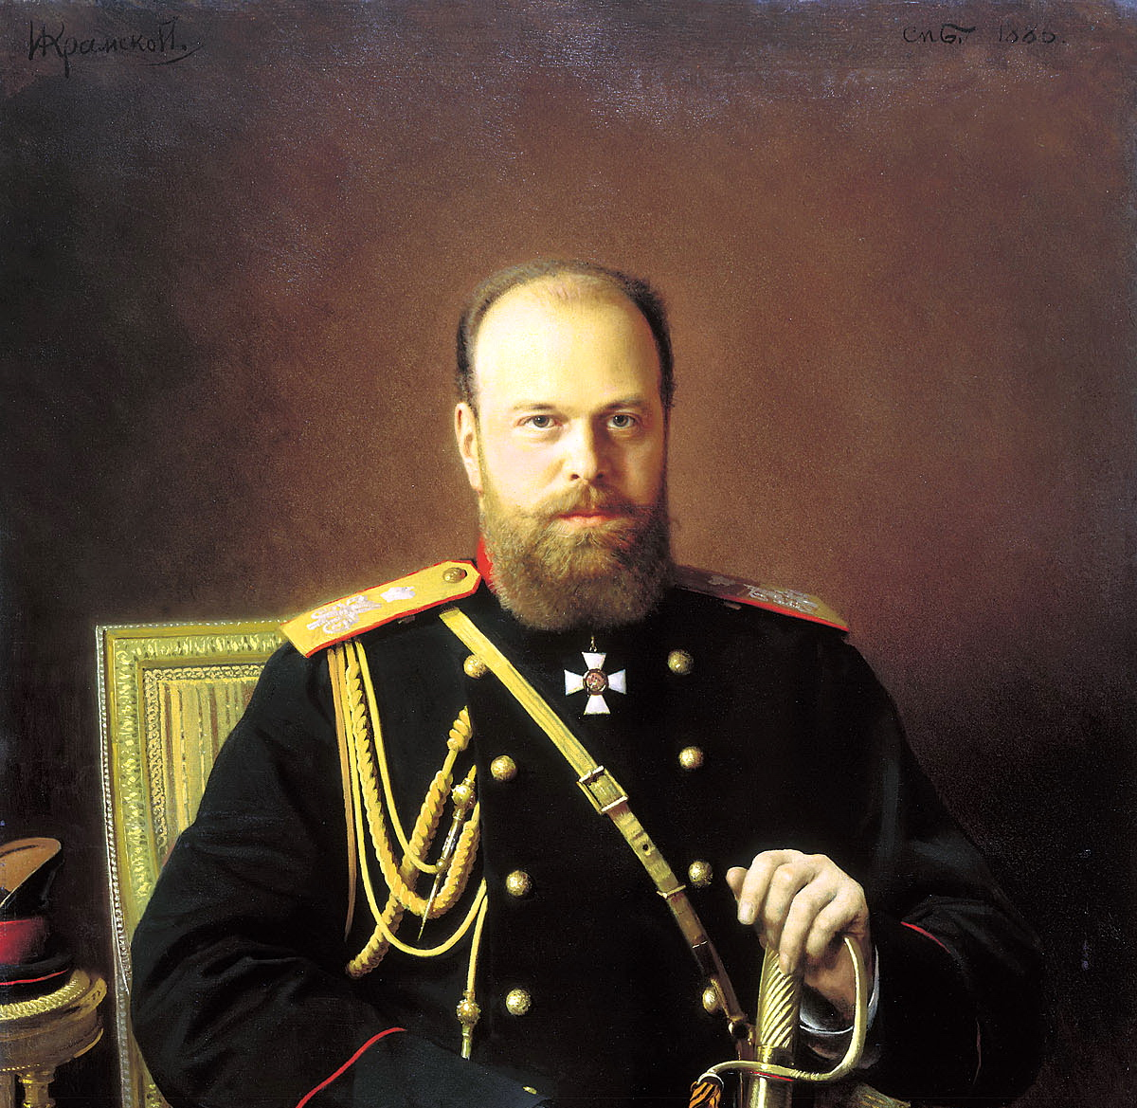
Александр III
Император Российской империи в 1881-1894 гг. Провел контрреформы

Slide 12
3. Национално-религиозная политика

Slide 13
Особенности
Ограничивали влияние и возможности польской шляхты
Укрепление позиций православных
Закрытие католических костёлов, массовое открытие православных церквей
Ограничения в отношении евреев

Slide 14
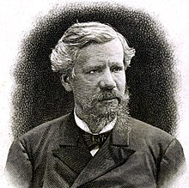
Западноруссизм
Признание белорусов как части общерусского этноса, но без признания за ними права на самостоятельность

Slide 15
Контроль знаний

Slide 16
Домашнее задание

Slide 17

Тест, д/з, отметки, онлайн-урок

